Slide 1





KELOMPOK 6
“Youbuddy” membuat aI
Virtual Assistant menggunakan bahasa phyton
Manajemen Informatika 2022 C

Slide 2
introduction
M. Zacky Zamzamy / 22091397078
Adinda Nasywa Salsabila / 2209197082
M. Rizal Maarif / 22091397086
M. Husein Abdillah / 22091397091
Putri Puspitasari / 22091397097
Hkang Yochanan Tdamu / 22091397107
01

Slide 3



02
pengertian
YouBuddy adalah program komputer yang dirancang untuk mendukung pengguna melalui berbagai metode seperti interaksi suara. YouBuddy dapat menjawab pertanyaan, melakukan tugas, dan berkomunikasi dengan manusia menggunakan bahasa alami.
Virtual Assistant menggunakan bahasa python dirancang untuk meningkatkan efisiensi dalam berbagai konteks. Mereka dapat membantu pengguna dalam menyelesaikan pencarian dengan lebih cepat, mudah, menghemat waktu dan tenaga.
LEARN MORE

Slide 4
03
RUmusan
masalah
Bagaimana rancangan sistem dalam rancang bangun Virtual Assistant berbasis voice recognition ?
2019
Bagaimana membuat dan mengimplementasikan fungsi dan fitur yang dibutuhkan dalam membangun Virtual Assistant?
2020
Bagaimana hasil dari evaluasi pada rancangan Virtual Assistant berbasis voice recognition ?
2021
0
5
10
15
20
25

Slide 5




04
tujuan
1
2
Virtual Assistant memungkinkan pengguna untuk mendapatkan jawaban atas pertanyaan mereka tanpa harus mencari informasi secara manual.
Virtual Assistant berkontribusi dalam meningkatkan pengalaman pengguna dalam berbagai aspek kehidupan digital.
3
4
Memberikan bantuan kepada pengguna dalam sehari-hari.
Membantu pengguna dalam menyelesaikan pencarian dengan lebih cepat, mudah, menghemat waktu dan tenaga.

Slide 6


05
TINJAUAN
PUSTAKA
YouBuddy adalah program komputer yang dirancang untuk mendukung pengguna melalui berbagai metode seperti interaksi suara, teks, atau gambar. YouBuddy dapat menjawab pertanyaan, melakukan tugas, dan berkomunikasi dengan manusia menggunakan bahasa alami.
Virtual Assistant mencakup pemrosesan bahasa alami (NLP) untuk memahami dan menghasilkan teks, pengenalan suara untuk mendeteksi dan pembelajaran mesin dan jaringan saraf untuk mengembangkan sistem yang lebih cerdas.
Virtual Assistant masih menghadapi sejumlah tantangan, termasuk masalah privasi dan keamanan data pengguna, serta perbaikan yang diperlukan dalam memahami konteks dan menjawab pertanyaan yang lebih kompleks.

Slide 7
06
METODOLOGI
PENELITIAN
Peninjauan Fitur Platform
Pengembangan Model AI
Analisis Kebutuhan Pengguna
Menentukan preferensi pengguna mengenai fitur, fungsionalitas, dan interaksi yang diinginkan dengan Virtual Assistant.
Menelusuri fitur terbaru dari platform YouTube, Google, dan Wikipedia yang dapat diintegrasikan ke dalam Virtual Assistant AI.
Mengintegrasikan algoritma pembelajaran mesin yang relevan untuk mendukung fungsi dan respons Virtual Assistant.

Slide 8
07
METODOLOGI
PENELITIAN
valuasi Kinerja dan Respon Pengguna
Peningkatan dan Perbaikan
Pengujian Prototipe
Melakukan pengujian fungsional untuk memastikan kinerja yang optimal dan respons yang akurat.
Evaluasi efektivitas Virtual Assistant dalam memberikan informasi yang responsif berdasarkan kebutuhan pengguna.
Meninjau hasil evaluasi untuk mengidentifikasi area yang perlu ditingkatkan dan ditingkatkan dalam pengembangan Virtual Assistant AI.

Slide 9
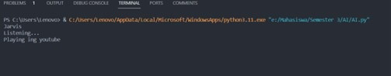
08
HASIL DAN PEMBAHASAN
Ketika di run akan muncul perintah seperti virtual assistant dan akan mendengarkan perintah dari kita (dalam bentuk audio), lalu VA akan menjalankan perintah yang diucapkan.

Slide 10
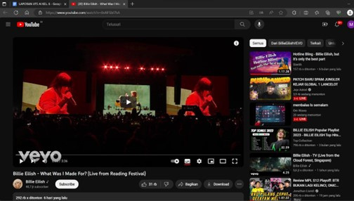
09
HASIL DAN PEMBAHASAN
Lalu ketika setelah di run virtual asisten akan menampilkan hasil seperti gambar diatas.

Slide 11
10
kesimpulan
Kemajuan perkembangan teknologi semakin hari semakin maju. Bangsa Indonesia bukannya harus kalah dengan persaingan kemajuan teknologi maupun tidak bisa beradaptasi dengan kemajuan teknologi, sebaliknya Bangsa Indonesia harus bisa beradaptasi dalam perkembangan teknologi yang semakin cepat karena arus globalisasi dan bangsa Indonesia harus bisa memanfaatkan kemajuan teknologi yang berkembang dengan pesat.

Slide 12
thank
you
Let's Discuss!

